Slide 1
Организация объединенных наций (ООН)
Выполнил: Гневнов А.Е.

Slide 2
Название ресурса и год основания
Название: Организация Объединенных Наций (ООН).
Год основания: 1945 г.

Slide 3
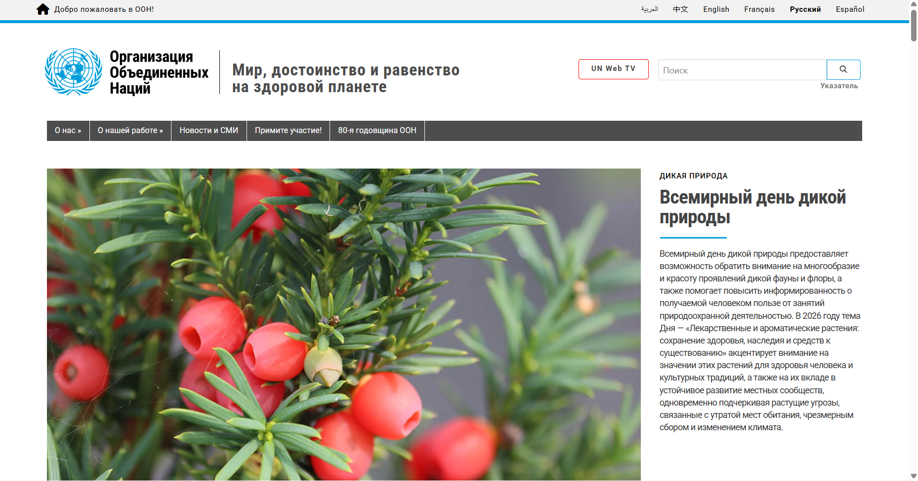
Скриншот

Slide 4
Основные направления деятельности в сфере ИТ
Цифровое сотрудничество: Координация стран в вопросах доступа к интернету.
Кибербезопасность: Разработка международных норм защиты данных и борьбы с киберпреступностью.
Информатизация общества: Поддержка Целей устойчивого развития, где интернет рассматривается как право каждого человека.
Стандартизация: Через структуру МСЭ (ITU) устанавливаются глобальные технические стандарты связи.

Slide 5
Система управления (Руководство)
Генеральный секретарь: Антониу Гутерриш.
Ключевой орган по ИТ: Канцелярия Посланника Генерального секретаря по технологиям.
Тип управления: Коллегиальный (решения принимаются Генеральной Ассамблеей и Советом Безопасности).

Slide 6
Структура сайта
Главная страница: Новости, повестка дня и главные темы (климат, права человека, ИТ).
Библиотека документов: Электронное хранилище всех резолюций и отчетов с 1945 года.
Базы данных и статистика: Статистические показатели развития стран (включая уровень цифровизации).
Медиацентр: Прямые трансляции, фото и видеоархивы.

Slide 7
Пользователи сайта
Государственные органы: Дипломаты и министерства, использующие документы как базу для национальных законов.
Научное сообщество: Исследователи, анализирующие мировые тренды и статистику.
Общественные организации: НКО, работающие в сфере цифровых прав.
Студенты: Изучающие международное право и информационную культуру.

Slide 8
Оценка качества информации
Актуальность: Высокая. Резолюции и отчеты публикуются сразу после принятия.
Достоверность: Официальный первоисточник. Информация имеет высший международный статус.
Полнота: Сайт объединяет данные от сотен подразделений ООН по всему миру.

Slide 9
Расположение
Штаб-квартира: Нью-Йорк, США.
Дополнительные центры: Женева (Швейцария), Вена (Австрия), Найроби (Кения).

Slide 10
Наличие рекламы
Реклама отсутствует. Ресурс полностью некоммерческий, финансируется за счет взносов государств-членов ООН.

Slide 11
URL
Главный портал: https://www.un.org/ru
Раздел по технологиям: https://www.un.org/digital-emerging-technologies/

Slide 12
Общее впечатление
Сайт ООН — это фундамент мировой информационной культуры. Формирует правила, по которым страны строят свое «цифровое будущее». Это пример того, как информационный ресурс может влиять на развитие ИТ-технологий во всем мире.

Slide 13
Источники
Официальный портал ООН: https://www.un.org/ru
Раздел по технологиям ООН: https://www.un.org/digital-emerging-technologies/
Wiki: https://en.wikipedia.org/wiki/United_Nations

